Slide 1
přednáška 04: Bernoulliho psti, věta o úplné psti
Bayesův vzorec

Slide 2
Bernoulliho psti – viz video
Příklady 4.1, 4.2
Různé histogramy pravděpodobností – úkol pro cvičení
Příklad 11.3 … různé výpočty a úvahy

Slide 3
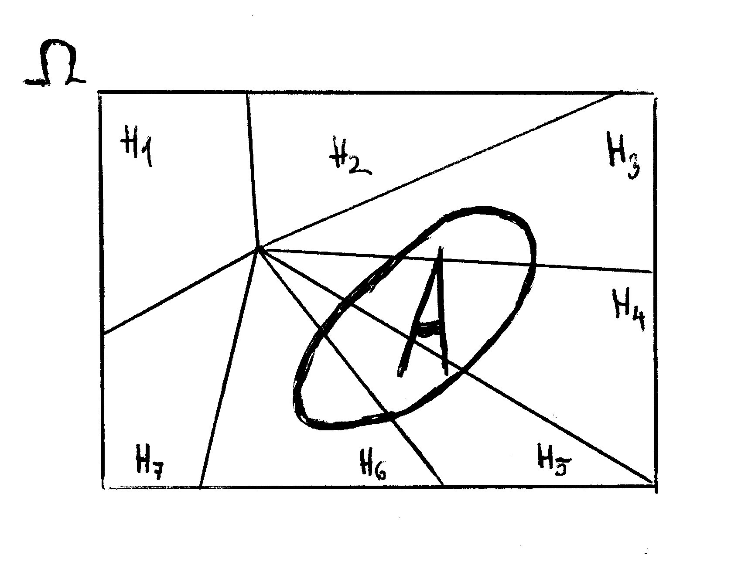
Otázka č. 15: věta o úplné psti - obrazem

Slide 4
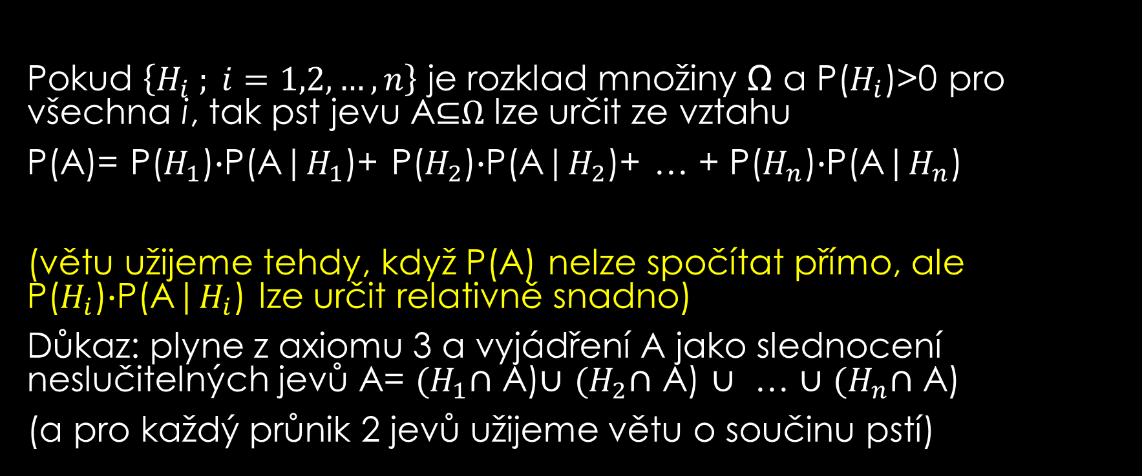
Ot. č 15: Věta o úplné psti - slovem
Pokud $\left\{H_{i} ; i=1,2, …, n\right\}$ je rozklad množiny Ω a P($H_{i}$)>0 pro všechna i, tak pst jevu A⊆Ω lze určit ze vztahu
P(A)= P($H_{1}$)$∙$P(A|$H_{1}$)+ P($H_{2}$)$∙$P(A|$H_{2}$)+ … + P($H_{n}$)$∙$P(A|$H_{n}$)
(větu užijeme tehdy, když P(A) nelze spočítat přímo, ale P($H_{i}$)$∙$P(A|$H_{i}$) lze určit relativně snadno)
Důkaz: plyne z axiomu 3 a vyjádření A jako slednocení neslučitelných jevů A= ${(H}_{1}∩$ A)$∪$ ${(H}_{2}∩$ A) $∪$ … $∪$ ${(H}_{n}∩$ A)
(a pro každý průnik 2 jevů užijeme větu o součinu pstí)

Slide 5
Příklad: v čokoládovně se kompletují bonboniéry na třech výrobních linkách
Linka 1 … kompletuje 40 % produkce, pokazí 5 % bonb.
Linka 2 … kompletuje 45 % produkce, pokazí 4 % bonb.
Linka 3 … kompletuje zbytek produkce, pokazí 2 % bonb.
Zkontrolujeme náhodně vybranou bonboniéru … jaká je šance, že nebude v normě (= není správně zabalena)?

Slide 6


Řešení úlohy na úplnou pst je hračkou tehdy, pokud dobře určíme jevy $H_{1}$, $H_{2}$, $H_{3}$, jejichž psti známe
$H_{1}$ … ? P($H_{1}$)=??
$H_{2}$ … ? P($H_{2}$)=??
$H_{3}$ … ? P($H_{3}$)=??
A … ??????

Slide 7
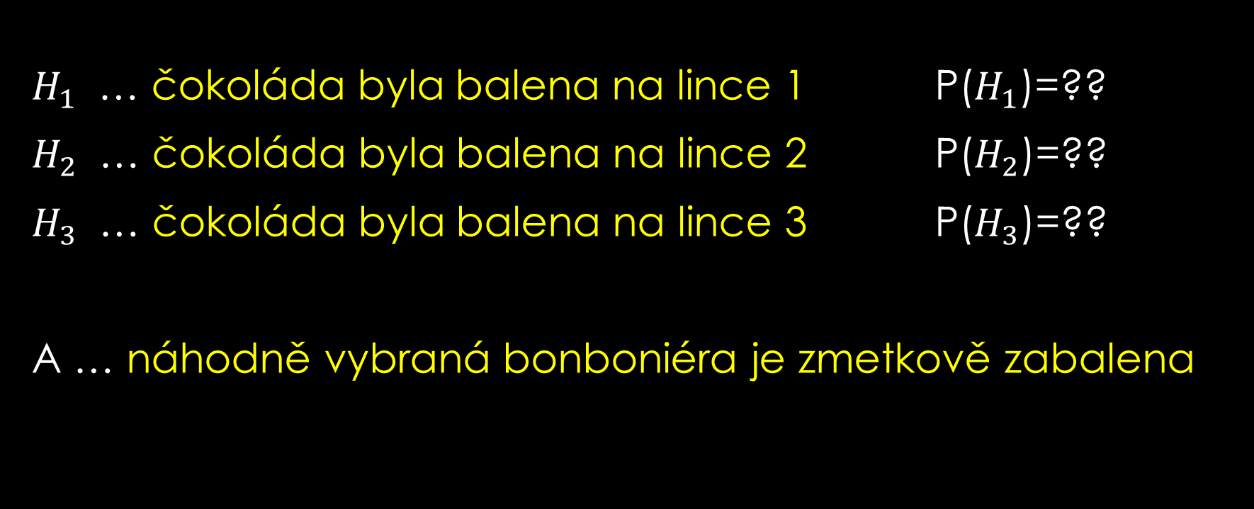
$H_{1}$ … čokoláda byla balena na lince 1 P($H_{1}$)=??
$H_{2}$ … čokoláda byla balena na lince 2 P($H_{2}$)=??
$H_{3}$ … čokoláda byla balena na lince 3 P($H_{3}$)=??
A … náhodně vybraná bonboniéra je zmetkově zabalena

Slide 8
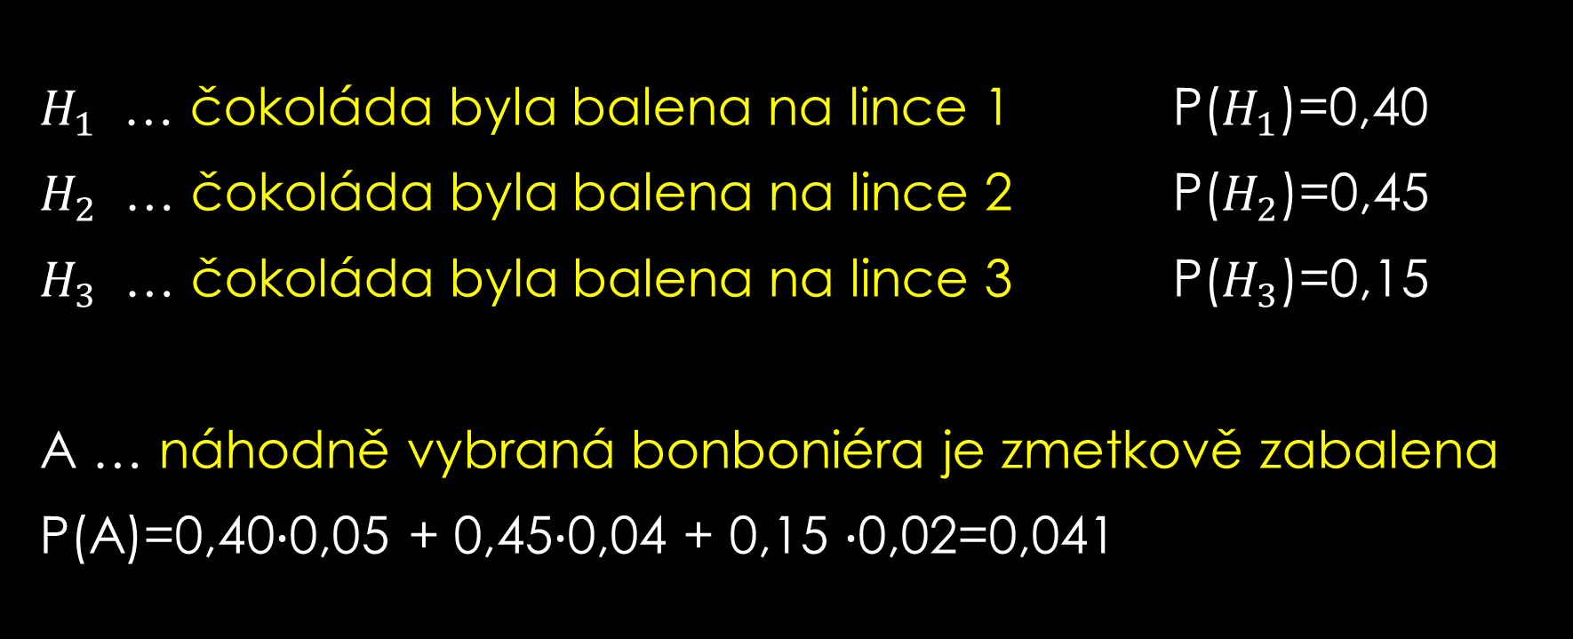
$H_{1}$ … čokoláda byla balena na lince 1 P($H_{1}$)=0,40
$H_{2}$ … čokoláda byla balena na lince 2 P($H_{2}$)=0,45
$H_{3}$ … čokoláda byla balena na lince 3 P($H_{3}$)=0,15
A … náhodně vybraná bonboniéra je zmetkově zabalena
P(A)=0,40$∙$0,05 + 0,45$∙$0,04 + 0,15 $∙$0,02=0,041

Slide 9
Otázka č. 16: Bayesův vzorec – obrazem (stejný obr, ale jiný vzorec!!!)

Slide 10
Otázka č. 16: Bayesův vzorec – obrazem (co bychom tak ještě mohli chtít spočítat v této situaci?)

Slide 11
Ot. č 16: Bayesův vzorec – slovem
(co bychom tak mohli chtít ještě spočítat v té situaci??)
řekněte

Slide 12
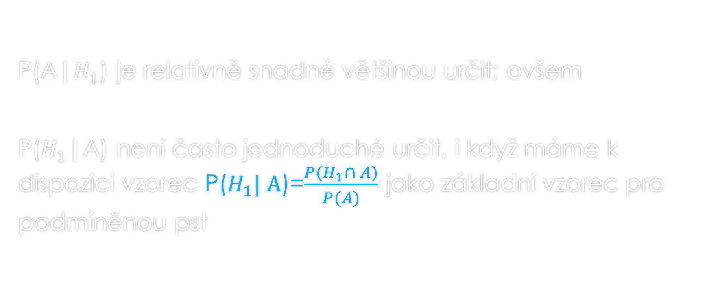
Ot. č 16: Bayesův vzorec – slovem
(co bychom tak mohli chtít ještě spočítat v té situaci??)
P(A|$H_{1}$) je relativně snadné většinou určit; ovšem
P($H_{1}$|A) není často jednoduché určit, i když máme k dispozici vzorec P($H_{1}| A$)=$\frac{P(H_{1}∩ A)}{P(A)}$ jako základní vzorec pro podmíněnou pst

Slide 13
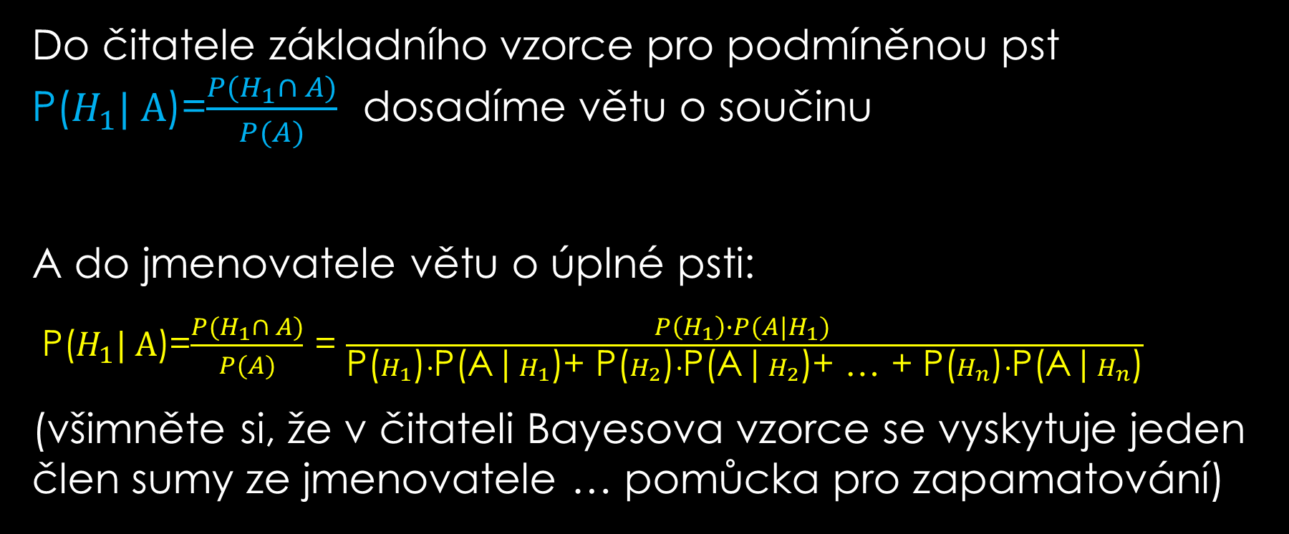
Veškerá věda Bayesova vzorce spočívá v tom, že
Do čitatele základního vzorce pro podmíněnou pst P($H_{1}| A$)=$\frac{P(H_{1}∩ A)}{P(A)}$ dosadíme větu o součinu
A do jmenovatele větu o úplné psti:
P($H_{1}| A$)=$\frac{P(H_{1}∩ A)}{P(A)}$ = $\frac{P\left(H_{1}\right)∙P(A|H_{1}) }{\text{P}\text{(}H_{1}\text{)}∙\text{P}\text{(}\text{A}\text{|}H_{1}\text{)+ }\text{P}\text{(}H_{2}\text{)}∙\text{P}\text{(}\text{A}\text{|}H_{2}\text{)+ … + }\text{P}\text{(}H_{n}\text{)}∙\text{P}\text{(}\text{A}\text{|}H_{n}\text{)}}$
(všimněte si, že v čitateli Bayesova vzorce se vyskytuje jeden člen sumy ze jmenovatele … pomůcka pro zapamatování)

Slide 14
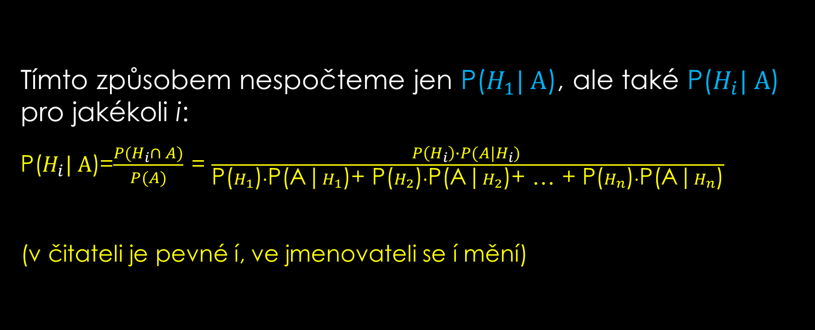
Tímto způsobem nespočteme jen P($H_{1}| A$), ale také P($H_{i}| A$) pro jakékoli i:
P($H_{i}| A$)=$\frac{P(H_{i}∩ A)}{P(A)}$ = $\frac{P\left(H_{i}\right)∙P(A|H_{i}) }{\text{P}\text{(}H_{1}\text{)}∙\text{P}\text{(}\text{A}\text{|}H_{1}\text{)+ }\text{P}\text{(}H_{2}\text{)}∙\text{P}\text{(}\text{A}\text{|}H_{2}\text{)+ … + }\text{P}\text{(}H_{n}\text{)}∙\text{P}\text{(}\text{A}\text{|}H_{n}\text{)}}$
(v čitateli je pevné í, ve jmenovateli se í mění)

Slide 15
Vraťme se k příkladu s čokoládovnou: v čokoládovně se kompletují bonboniéry na třech výrobních linkách
Linka 1 … kompletuje 40 % produkce, pokazí 5 % bonb.
Linka 2 … kompletuje 45 % produkce, pokazí 4 % bonb.
Linka 3 … kompletuje zbytek produkce, pokazí 2 % bonb.
Zkontrolovali jsme náhodně vybranou bonboniéru a zjistili, že není v normě (tato podmínka nastala) … s jakou pstí byla zkompletována na lince 1 (nebo 2, nebo 3)?

Slide 16
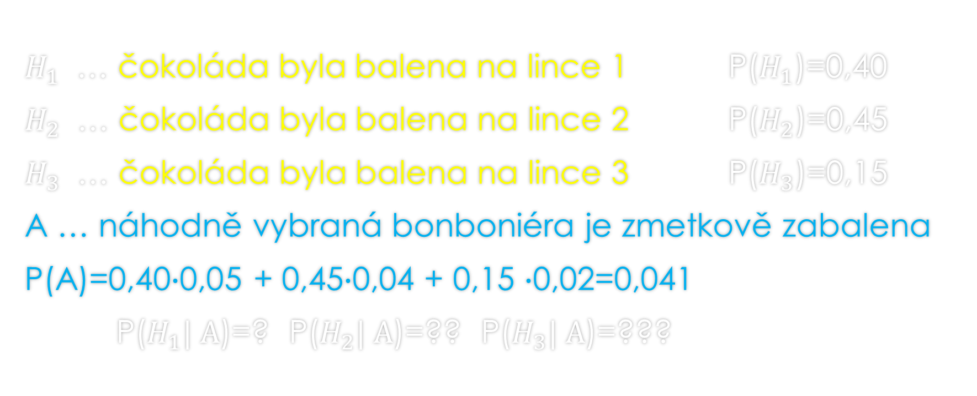
Tohle všechno už jsme spočítali v otázce 15:
$H_{1}$ … čokoláda byla balena na lince 1 P($H_{1}$)=0,40
$H_{2}$ … čokoláda byla balena na lince 2 P($H_{2}$)=0,45
$H_{3}$ … čokoláda byla balena na lince 3 P($H_{3}$)=0,15
A … náhodně vybraná bonboniéra je zmetkově zabalena
P(A)=0,40$∙$0,05 + 0,45$∙$0,04 + 0,15 $∙$0,02=0,041
P($H_{1}| A$)=? P($H_{2}| A$)=?? P($H_{3}| A$)=???

Slide 17
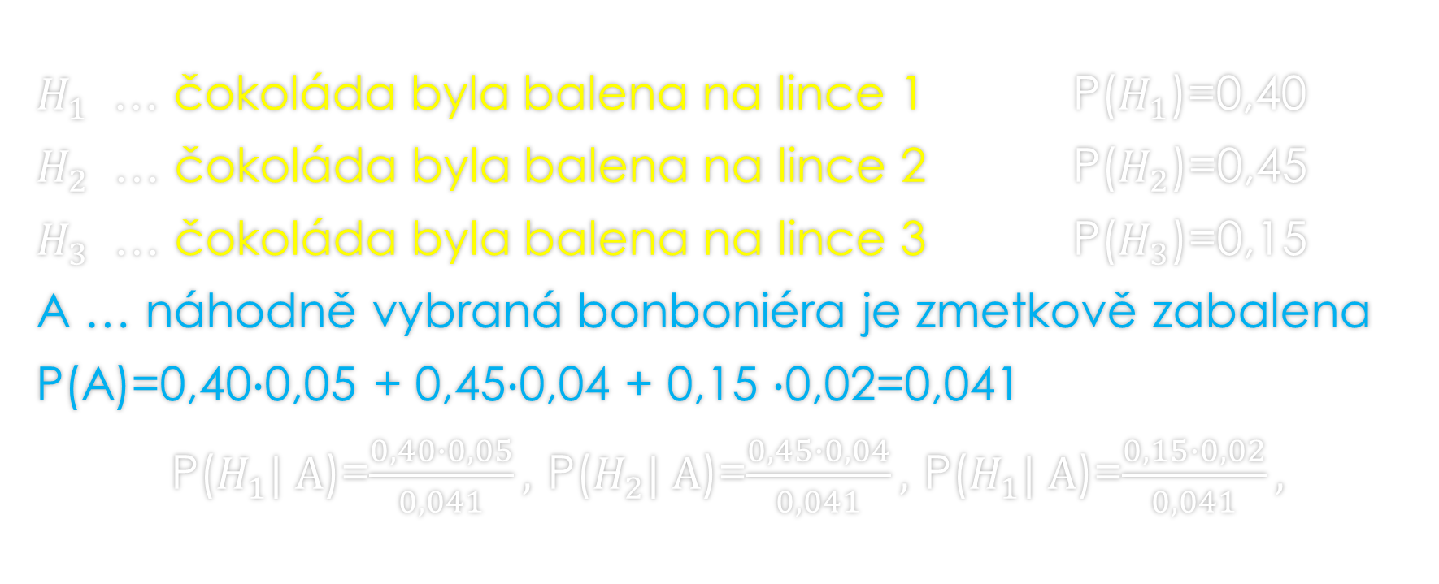

Nyní přidáme P($H_{1}| A$)=? P($H_{2}| A$)=?? P($H_{3}| A$)=???
$H_{1}$ … čokoláda byla balena na lince 1 P($H_{1}$)=0,40
$H_{2}$ … čokoláda byla balena na lince 2 P($H_{2}$)=0,45
$H_{3}$ … čokoláda byla balena na lince 3 P($H_{3}$)=0,15
A … náhodně vybraná bonboniéra je zmetkově zabalena
P(A)=0,40$∙$0,05 + 0,45$∙$0,04 + 0,15 $∙$0,02=0,041
P($H_{1}| A$)=$\frac{0,40∙0,05}{0,041},$ P($H_{2}| A$)=$\frac{0,45∙0,04}{0,041},$ P($H_{1}| A$)=$\frac{0,15∙0,02}{0,041},$

Slide 18
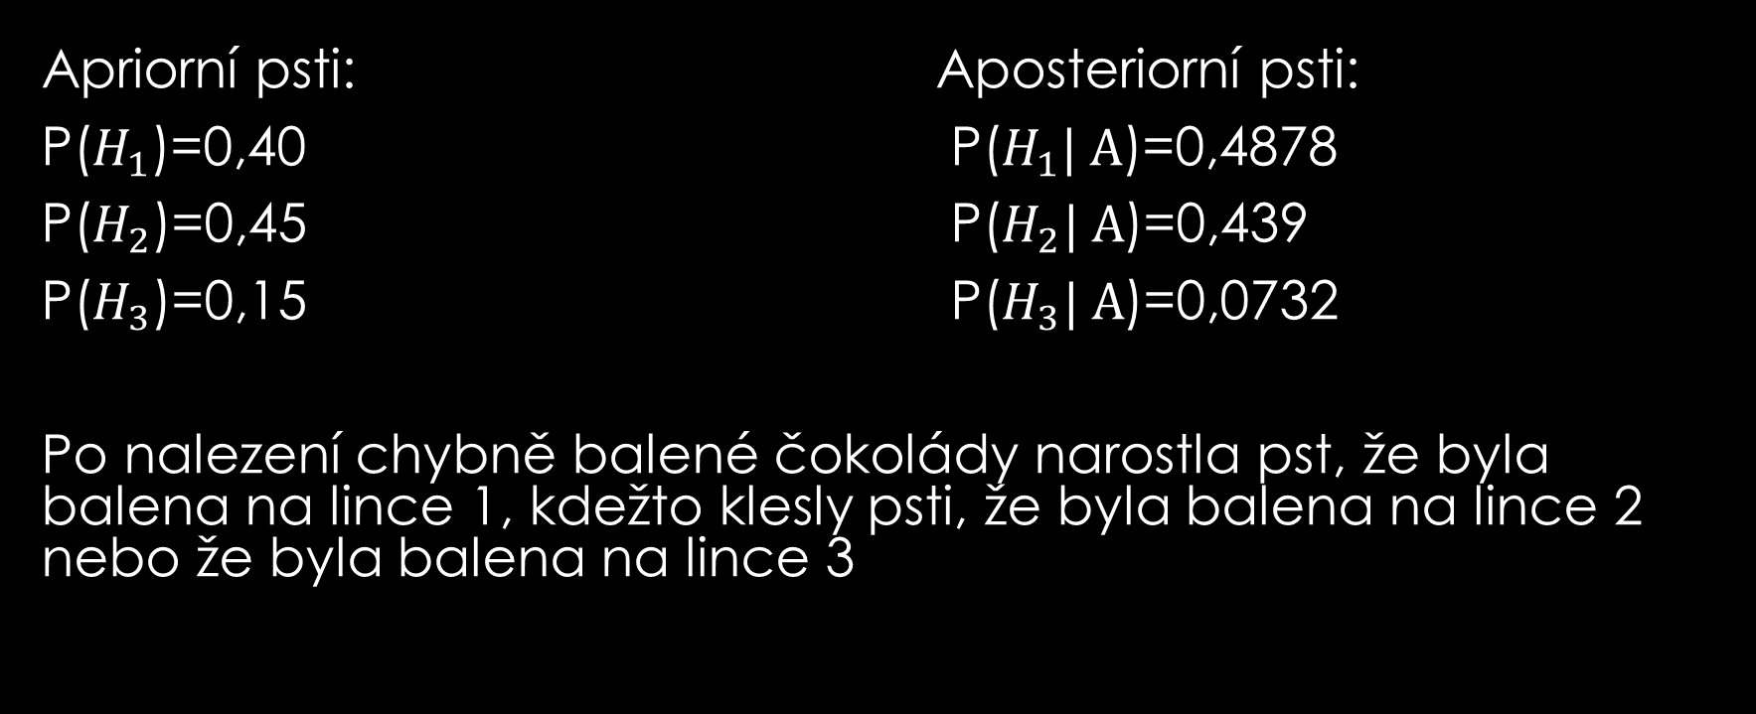
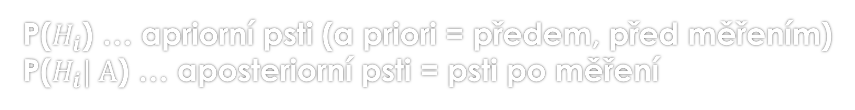
P($H_{i}$) … apriorní psti (a priori = předem, před měřením)
P($H_{i}| A$) … aposteriorní psti = psti po měření
Apriorní psti: Aposteriorní psti:
P($H_{1}$)=0,40 P($H_{1}| A$)=0,4878
P($H_{2}$)=0,45 P($H_{2}| A$)=0,439
P($H_{3}$)=0,15 P($H_{3}| A$)=0,0732
Po nalezení chybně balené čokolády narostla pst, že byla balena na lince 1, kdežto klesly psti, že byla balena na lince 2 nebo že byla balena na lince 3

Slide 19
Rekapitulace otázek:
Věta o úplné psti
Bayesův vzorec

